Slide 1



Daniel Fonseca (203400) Maria Sabino (210312) Kauam Silva Batista (210501) Rafael do Nascimento Rodrigues (210211) Geovany Bertanha (190427)

Slide 2


Classificação indicativa
JOVENS ADULTOS – (16+)

Slide 3

Classificação indicativa
A.4.5 MORTE INTENCIONAL
-----------
Um personagem mata alguém intencionalmente.

Slide 4
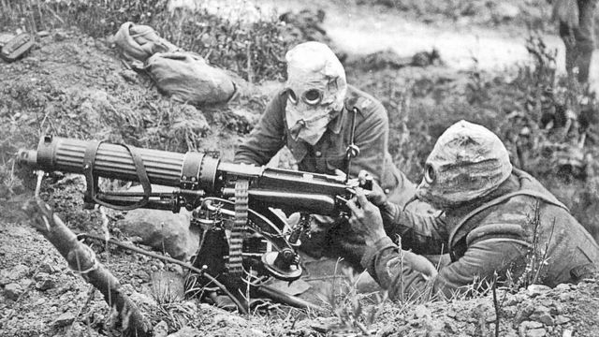
Classificação indicativa
AGRAVANTE: CONTEXTO
---------
Aplica-se quando o conteúdo classificável está inserido em um contexto que ressalta o impacto, sensação ou intensidade, tal como a violência familiar e a violência contra pessoas com reduzida capacidade de reação.
GUERRA

Slide 5
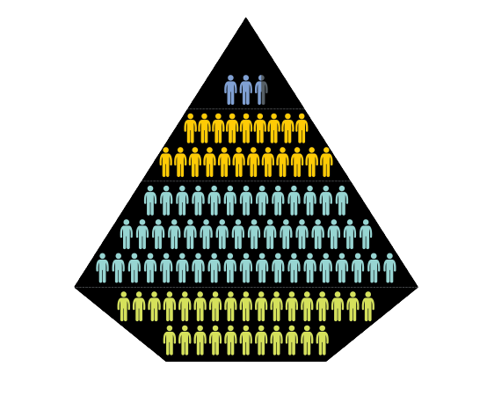
PÚBLICO ALVO
CLASSE SOCIAL: B2
---------
Classe social de maiores consumidores em computadores, que tem condições para pagar por jogos digitais.

Slide 6

PÚBLICO ALVO
GENÊRO: MASCULINO
---------
Segundo o PGB2021, o público masculino ocupa 59,6% do público de jogadores de computador.

Slide 7

PÚBLICO ALVO
Faixa etária: 20 a 24 anos
---------
É a faixa etária que mais joga em computadores.

Slide 8

PÚBLICO ALVO
INTERESSES: JOGO INDIE
---------
Pessoas que gostam de experimentar novas aventuras por um preço acessível.

Slide 9

PERSONA
Michael dos Santos;
Gênero: Masculino;
Idade: 20 anos;
Renda Familiar: R$11.149,00
Ocupação: Estoquista;
Estado Civil: Solteiro;
Local de Trabalho: Supermercado Jonas;
Escolaridade: Ensino médio completo;
Objetivos: Sair da casa dos pais;
Desafios: Falta de Tempo e baixo salário;
O que faz na internet: Jogar jogos digitais;
O que a empresa pode oferecer: Diversão e reflexão;

Slide 10

PERSONA
Luccas Leal;
Gênero: Masculino;
Idade: 22 anos;
Renda Familiar: R$10.000,00
Ocupação: Marketing Digital;
Estado Civil: Namorando;
Local de Trabalho: Agência Pew;
Escolaridade: Superior incompleto;
Objetivos: Ter um computador gamer;
Desafios: Baixo salário;
O que faz na internet: Trabalha e joga;
O que a empresa pode oferecer: Diversão e reflexão;

Slide 11
PERSONA
Heitor Gael;
Gênero: Masculino;
Idade: 24 anos;
Renda Familiar: R$8.650,00
Ocupação: Tecnólogo em Desenvolvimento de sistemas;
Estado Civil: Casado;
Local de Trabalho: Willexcel;
Escolaridade: Superior completo;
Objetivos: Ter uma renda estável;
Desafios: Sustentar a família;
O que faz na internet: Joga e trabalha;
O que a empresa pode oferecer: Diversão e reflexão;

Slide 12
End game

